Slide 1
SO REDUZIEREN SIE IHR ALLERGIERISIKO.
Eine Patienten-Information zu Kunststoff-Zahnfüllungsmaterialien
saremco.ch

Slide 2
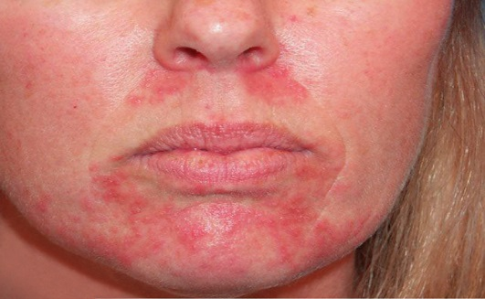
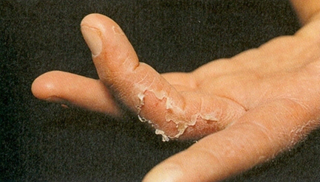
WUSSTEN SIE?
Immer mehr Patienten reagieren mit Nebenwirkungen auf Kunststoff-Zahnfüllungsmaterialien.
Bereits jeder 25. Patient ist betroffen.*
* Prof. Dr. Dr. F.-X. Reichl, Politklinik für Zahnerhaltung und Parodontologie München, Swiss Dental Journal 12-2014
saremco.ch

Slide 3
WUSSTEN SIE?
Häufige Auslöser sind die Inhaltsstoffe TEGDMA & HEMA.
Diese sind üblicherweise in Zahnfüllungsmaterialien vorhanden.
HEMA
TEGDMA
saremco.ch

Slide 4
VORTEILE VON SAREMCO ZAHNFÜLLUNGEN
nachweislich frei von TEGDMA und HEMA
keine Nebenwirkungen auf diese Inhaltsstoffe
natürliche Zahnfarben
langlebig und haltbar
Schweizer Qualitätsprodukt
saremco.ch

Slide 5
Es gibt auch TEGDMA und HEMA freie Haftmittel für Zahnspangen (Brackets & Retainer)
Entwickelt von SAREMCO
Erhältlich bei DENTAURUM
saremco.ch

Slide 6
Sprechen Sie mit Ihrer Praxis über verträgliche Zahnmaterialien!
saremco.ch

Slide 7
YOUR HEALTH
IS IMPORTANT TO US

Slide 8
Nehmen Sie unsere Broschüre mit nach Hause!

